Slide 1
科技文献资源介绍
耿笑颖（能源战略研究中心）
2021年9月
Notes:
各位老师同学，大家好
欢迎您加入化物所这个大家庭，在您今后的学习、科研工作中离不开科技文献，现在我来向您介绍一下我所的科技文献资源情况。

Slide 2
目
录
01
电子文献资源
02
如何利用电子资源
03
文献服务
04
注意事项
Notes:
我的介绍包括如下四个方面：1、我所能访问的电子文献资源情况。2、如何利用这些电子资源。3、我们提供的文献服务，最后是资源使用过程中的注意事项。

Slide 3
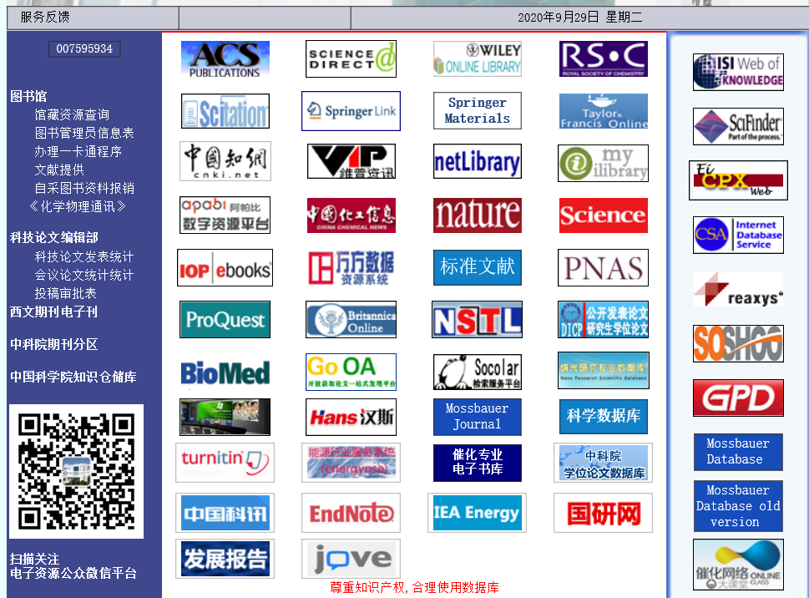
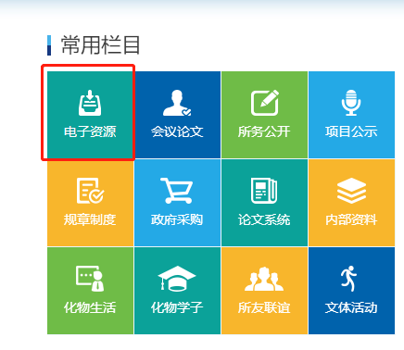
文献资源-电子资源网站
入口：
1、 www.ifc.dicp.ac.cn
2、所外网-职能部门-科技处-图书馆
3、所内网-常用栏目-电子资源
文摘及数值库
服务
全文库
Notes:
首先介绍一下电子资源网站的入口，可以通过网址访问，也可以通过所外网-职能部门-科技处-图书馆，还可以通过所内网-常用栏目-电子资源访问。
这是网页的截图，网页内容分为三部分，左边是图书馆提供的各项服务，中间是我所开通的全文数据库，右侧是文摘及数值型数据库。下面分别作以介绍。

Slide 4
文献资源
在化学、化工方面收藏的文献较为完整，兼收多种类型、多种载体的物理、生物等相关学科文献，其中催化领域文献最为丰富。
常用文摘及数值型数据库：
期刊全文数据库
Notes:
我所馆藏特点是： 在化学、化工方面收藏的文献较为完整，兼收多种类型、多种载体的物理、生物等相关学科文献，其中催化领域文献最为丰富。
我所开通的常用文摘及数值型数据库主要有如下几个：
1、Web of Science平台，这是我们科研工作中应用最多的综合性文摘型数据库，下面会详细介绍。
2、EI平台：工程索引，是由美国工程师学会联合会于1884年创办的一部大型综合性检索工具。
3、SciFinder平台：是美国化学文摘社开发的权威科学研究工具，提供全球最全面、最可靠的化学及相关学科研究信息合集。
4、Reaxys平台：是Elsevier旗下的物质理化性质、事实反应数据库和药物化学数据库。
5、CAS平台：是剑桥科学文摘。
6、下面这个是穆斯堡尔谱数据
我所开通的期刊全文数据库主要有如下这些：
1、ACS：是美国化学会的期刊全文，开通的是自创刊以来的全部内容。
2、Science Direct：是荷兰Elsevier集团下的期刊，针对我所研究方向选刊开通。
3、Wiley Online Library：John Wiley公司出版的期刊，针对我所研究方向选刊开通。
4、RSC：是英国皇家化学会出版的期刊。
5、AIP/APS：是美国物理学会、美国物理联合会出版的期刊。
6、Springer Link：是施普林格公司出版的期刊，针对我所研究方向选刊开通。
7、Nature数据库：我所开通的是《自然》杂志及其物理、纳米、材料、化学、能源、催化6本子刊。
8、Science数据库：开通了《科学》杂志
9、PNAS：美国科学院院刊
10：BioMed：生物学和医学领域的开放获取期刊。
11、穆斯堡尔谱期刊
接下来是几个中文期刊库，包括中国知网、维普、万方、中国化工信息周刊、国家科技图书文献中心资源、汉斯平台等。

Slide 5
文献资源
电子图书资源：
硕博士论文：
论文查重软件、文献管理软件、视频资源、行业信息等：
Notes:
在电子图书方面，我所开通了下述数据库中的部分电子图书资源：
包括Wiley，RSC，Springer，netLibrary，myiLibrary，还有我所收集自建了催化方面的电子书资源库。
在硕博士论文方面，我所开通了外文的Proquest硕博士论文数据库，中文的硕博士论文在知网、万方、和NSTL中有部分收录，中科院学位论文系统收录的是院内的论文，我所自建的学位论文库收录了部分我所的毕业论文。
除了这些常规资源外，我所还开通了英文的论文查重软件Turnitin，文献管理软件EndNote，视频学习资源网上报告厅和催化网络课堂，还有行业信息网站国研网和中经网中能源相关的资源。

Slide 6
目
录
01
电子文献资源
02
如何利用电子资源
03
文献服务
04
注意事项
Notes:
上面介绍了我所开通的电子资源概况，下面给大家简单介绍一下如何利用这些信息资源服务科研。

Slide 7
如何利用电子资源
文摘及数值型数据库（WOS、EI、Reaxys、Scifinder）
如何获取期刊及会议论文全文
如何获取图书、学位论文
如何获取专利、标准、 科技报告全文
Notes:
分为4个部分，一是文摘及数值型数据库的应用。二是如何获取期刊及会议论文全文。三是如何获取图书和学位论文。四是如何获取专利、标准、 科技报告全文

Slide 8
如何利用电子资源
文摘及数值型数据库（WOS、EI、Reaxys、Scifinder）
如何获取期刊及会议全文
如何获取电子图书、学位论文
如何获取专利、标准、 科技报告全文
Notes:
在文摘及数值型数据库方面，最常用的是Web of Science、EI、Reaxys、Scifinder四个数据库，下面分别加以介绍。

Slide 9
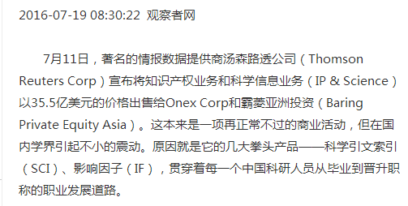
Web of Science(WOS)平台介绍
Web of Science是美国Thomson Scientific（汤姆森科技信息集团）基于WEB开发的产品，是大型综合性、多学科、核心期刊引文索引数据库。（现为科睿唯安旗下产品）
Web of Science 核心集数据库包括近12，000种世界范围内最有影响力的、经过同行专家评审的高质量的期刊。
检索领域期刊论文信息的首选，权威、全面！！
https://en.wikipedia.org/wiki/Eugene_Garfield
Notes:
Web of Science，简称WOS，是美国汤森科技信息集团基于WEB开发的产品，是大型综合性、多学科、核心期刊引文索引数据库。现已被科睿唯安收购。以其权威、全面的特点成为检索论文信息的首选。

Slide 10
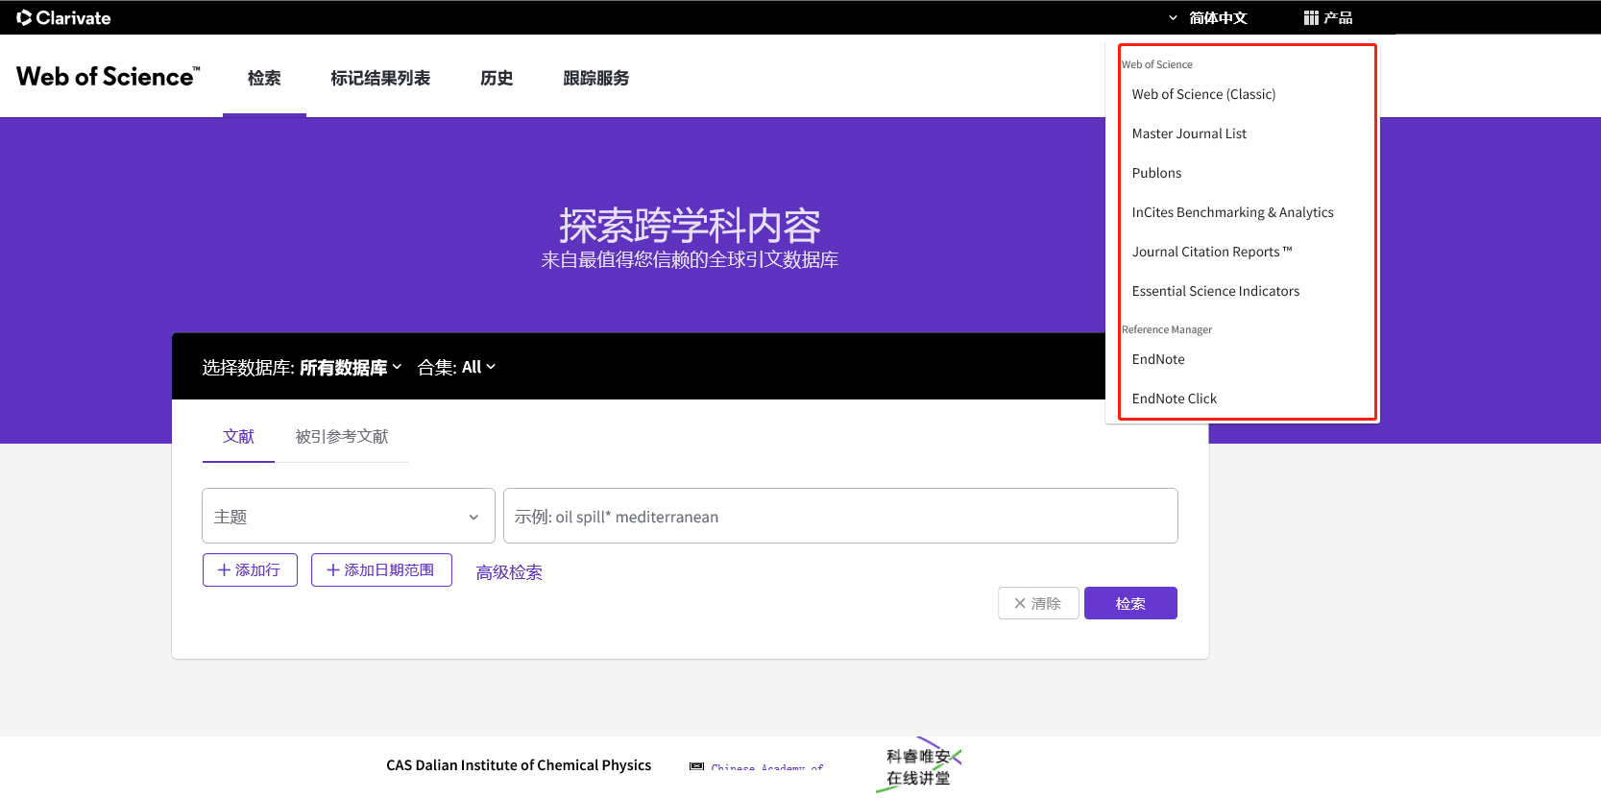
Web of Science(WOS)平台介绍
Notes:
WOS近期进行了改版，这次改版变化还是比较大的，针对改版后的网页，做如下介绍。点击网页右上角的“产品”栏，显示的是WOS平台提供的各种产品，包括：
1、Web of Science（Classic）是改版之前的老版本。
2、Master Journal List 是Web of Science平台收录的期刊列表。
3、Publons是一个同行评审认证平台，可将审稿工作和学术评论转化为可衡量的产出。
4、InCites 是汤森路透科技集团在汇集和分析WOS权威引文数据的基础上建立起来的科研评价工具，综合各种计量指标和30年来各学科各年度的国际标杆数据。
5、Journal Citation Report 是期刊的SCI影响因子。
6、Essential Science Indicators (ESI)，是基本科学指标数据库，是一个基于WOS核心合集数据库的深度分析型研究工具。
7、Endnote 是一款非常强大的文献管理软件，这是中科院全院购买开通的。

Slide 11
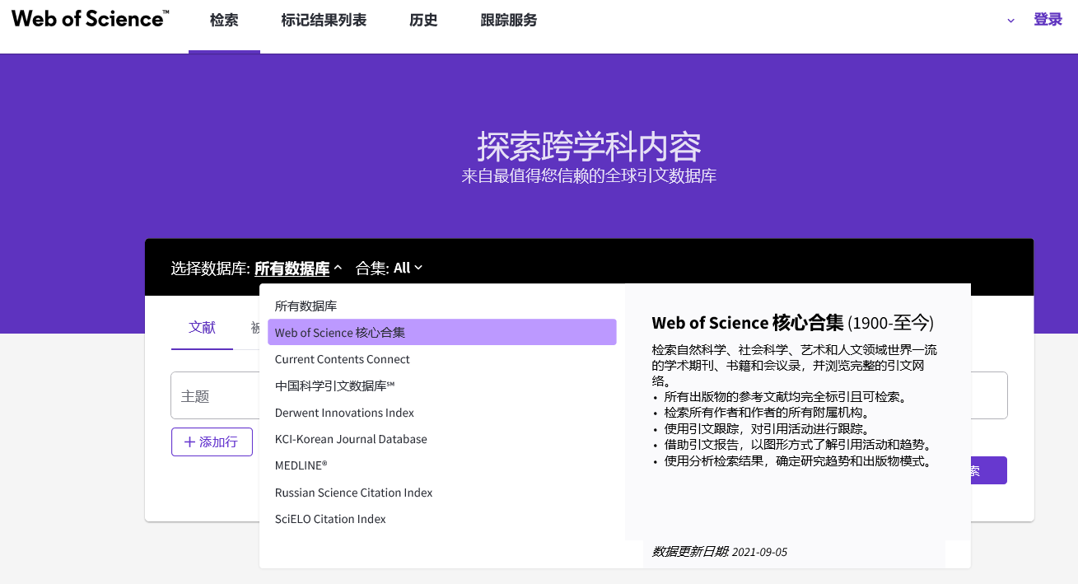
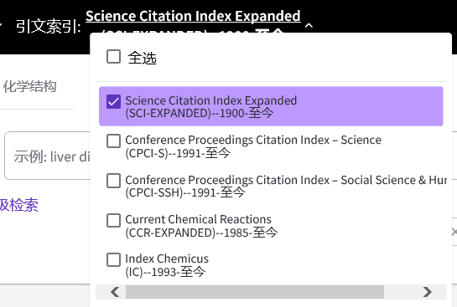
Web of Science(WOS)平台介绍
1、
2、
Notes:
下面重点介绍一下WOS平台的检索功能。
首先点击”选择数据库” ，将鼠标放在名称这里，右侧会显示该数据库的介绍。这里最常用的是WOS核心合集，选择核心合集后，在后面的引文索引里面选择Science Citation Index Expanded，也就是SCI，如果我们发表的文章能在这个库里面检索到，就说明是SCI收录了。

Slide 12
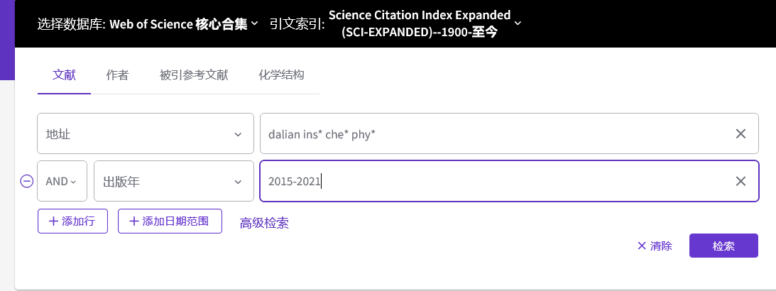
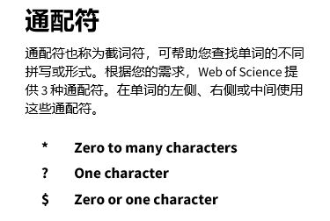
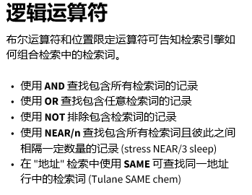
Web of Science(WOS)平台介绍
检索我所2015年以来发表的SCI论文
*省略符
“ ”精确匹配
Notes:
选好库之后进入检索界面，这里可以简单检索，也可利用通配符和逻辑运算符进行检索，以检索我所2015年以来发表的SCI论文为例：在地址栏中输入我所的地址，这里面用到了*号这个省略符，表示零个或多个字母，作用是可以检索的比较全。在出版年这里输入要检索的年代，点击检索。

Slide 13
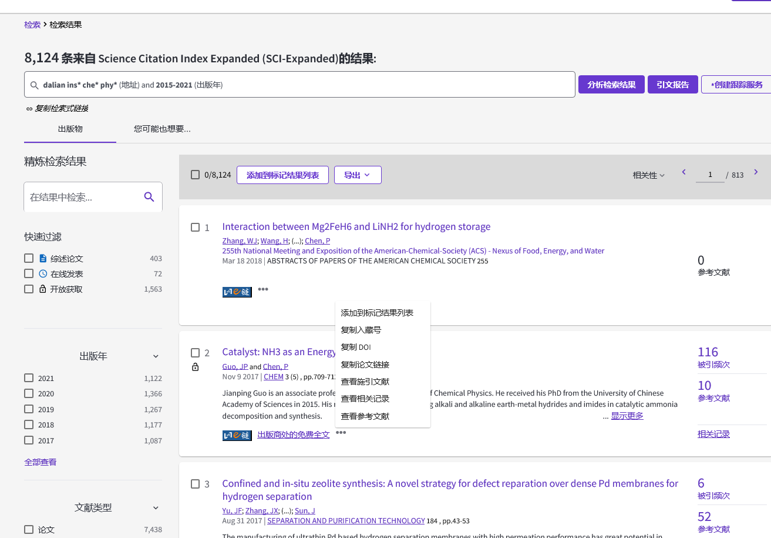
Web of Science(WOS)平台介绍
2、统计分析
1、精炼结果
3、点击期刊名称查看IF等信息
4、点击查看引用情况
5、全文下载链接
Notes:
进入检索结果界面，在这个界面左侧可以根据出版年、文献类型、作者、机构等条件精炼检索结果。在上方可以对检索到的结果进行统计分析。点击期刊名称可以查看影响因子等期刊信息，在右侧可以看到该篇论文的被引和参考文献的情况，可以点击进去查看引文的详细情况。点击“出版商处的免费全文”可以链接到全文下载的界面。下面我们简单分析一下我所2015年以来发表的论文的情况，来体会一下WOS强大的功能。点击上面的分析检索结果及引文报告功能：

Slide 14
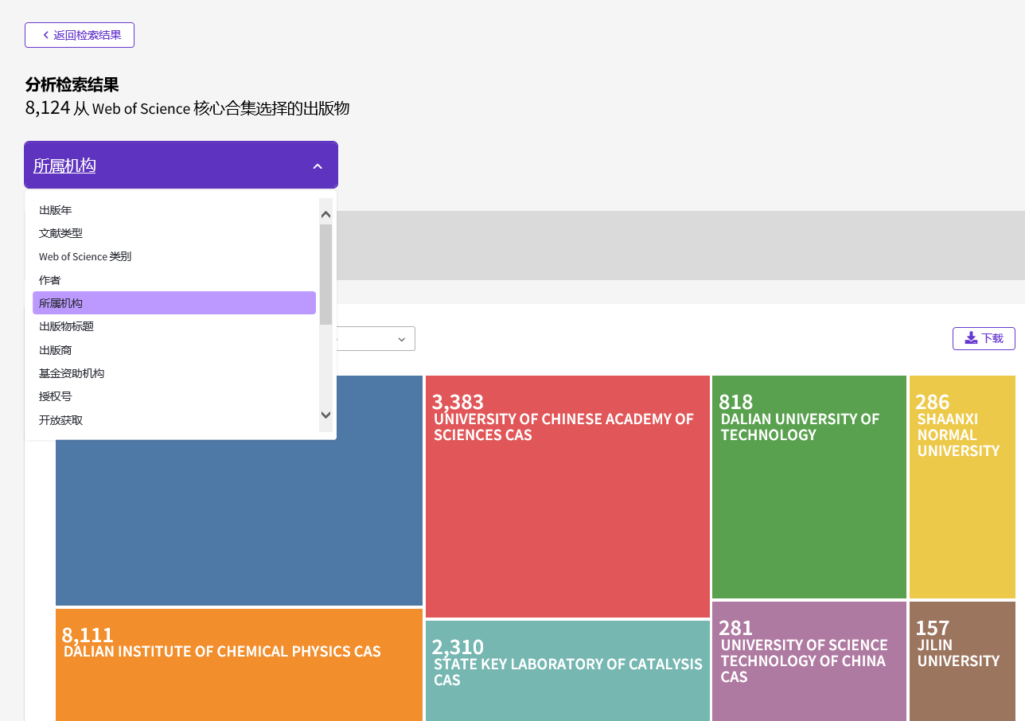
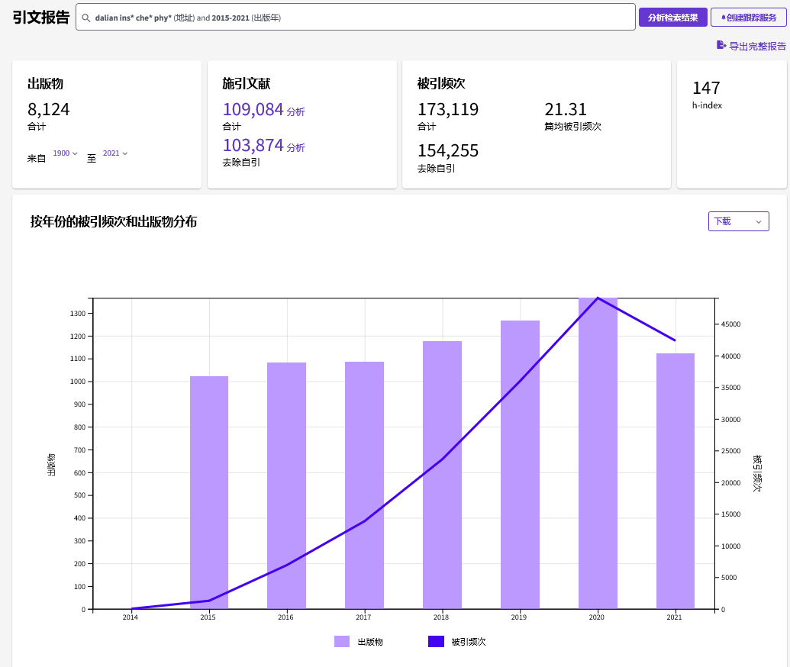
Web of Science(WOS)平台介绍
分析检索结果
了解关键作者、机构、国家
了解年代发展趋势
了解主要发文期刊、会议
创建引文报告
Notes:
通过分析检索结果，我们可以了解关键作者、机构、国家，年代发展趋势及主要发文期刊、会议等信息。
通过引文报告，我们可以了解我所文章引用的详细情况。

Slide 15
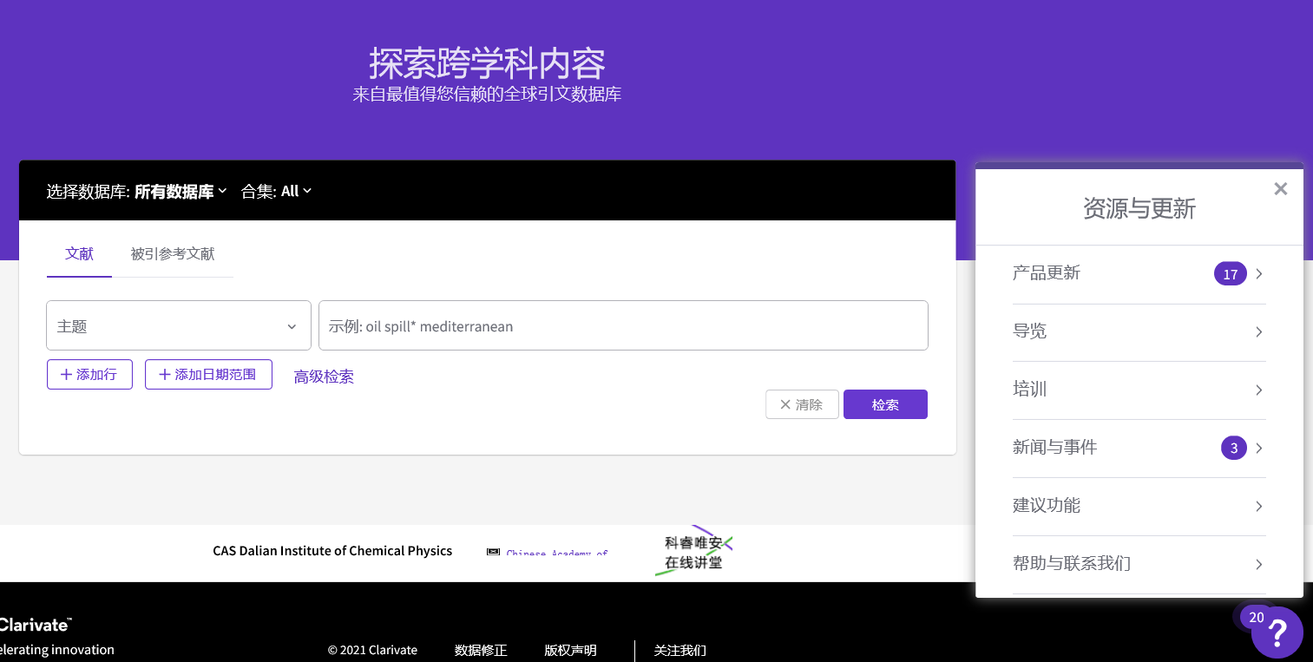
Web of Science(WOS)平台介绍
1、
2、
Notes:
WOS网站首页还有两个资源对大家了解和使用这个数据库比较有用。
1是科睿唯安在线讲堂，在这里读者可以看到WOS数据库在科研工作中针对不同需求的使用方法及数据分析方法。
2是资源与更新，这里面的“导览”和“培训”功能可以帮读者初步了解WOS网页的使用及检索方式。

Slide 16
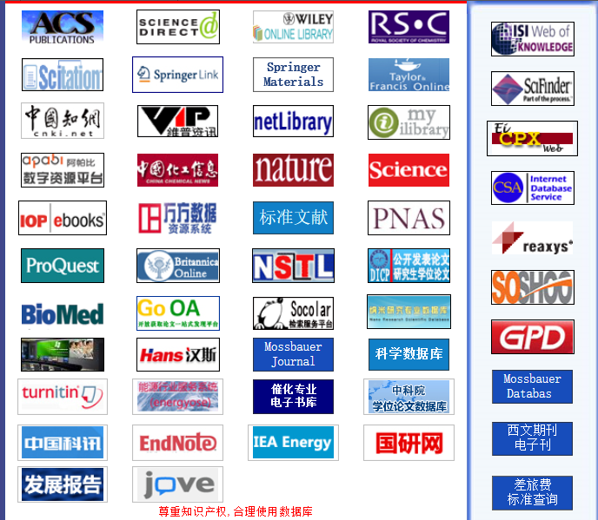
工程索引-EI
工程索引（EI）是由美国工程师学会联合会于1884年创办的历史上最悠久的一部大型综合性检索工具。EI在全球的学术界、工程界、信息界中享有盛誉，是科技界共同认可的重要检索工具。
Notes:
下面介绍一下EI，也就是工程索引，它是由美国工程师学会联合会于1884年创办的历史上最悠久的一部大型综合性检索工具。EI在全球的学术界、工程界、信息界中享有盛誉，是科技界共同认可的重要检索工具。

Slide 17
工程索引-EI
EI数据库收录
注：1、EI数据库也可对检索结果进行精确检索和统计分析
2、SCI数据库与EI数据库收录范围是有重复的。
Notes:
常说的EI收录指的是在EI Compendex这个数据库中收录，EI数据库也可对检索结果进行精确检索和统计分析，EI数据库与SCI数据库的收录范围是有重复的。

Slide 18
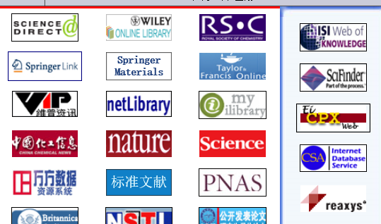
Scifinder与Reaxys数据库
SciFinder数据库即美国化学文摘，是化学和生命科学研究领域中不可或缺的参考和研究工具，也是资料量最大，最具权威的出版物。网络版化学文摘 SciFinder ，更整合了 Medline 医学数据库、欧洲和美国等 63 几家专利机构的全文专利资料、以及化学文摘 1907 年至今的所有内容。
Reaxys数据库由爱思唯尔（Elsevier）公司出品，是内容丰富的化学数值与事实数据库。Reaxys为CrossFire Beilstein/Gmelin的升级产品。 Reaxys将贝尔斯坦（Beilstein）、专利化学数据库（Patent）和盖墨林（Gmelin）的内容整合为统一的资源，包含了2800多万个反应、1800多万种物质、400多万条文献。
主要用途：
进行物质检索及物质性质的检索
进行结构检索及化学反应检索
Eg. 查找某物质的物理性质及制备方法
Notes:
如果需要进行物质性质的检索、化学结构检索，设计化学反应路径等，推荐使用SciFinder和Reaxys数据库。SciFinder数据库即美国化学文摘库的升级版，是化学和生命科学研究领域中不可或缺的参考和研究工具，也是资料量最大，最具权威的出版物之一。Reaxys数据库由爱思唯尔公司出品，是内容丰富的化学数值与事实数据库。Reaxys是Beilstein/Gmelin的升级产品。

Slide 19
小提示：
善于运用网络培训资源！
Web of Science 在线大讲堂：
https://clarivate.com.cn/e-clarivate/wos.htm
Scifinder培训网站：
https://www.cas.org/zh-hans/support/training/scifinder
Elsevier中国（包括Reaxys, EI）：
https://www.elsevier.com/zh-cn
Notes:
如果需要详细了解各个数据库的使用方法，给大家提供如下的网址。

Slide 20
如何利用电子资源
文摘及数值型数据库（WOS、EI、Reaxys、Scifinder）
如何获取期刊及会议全文
如何获取图书、学位论文
如何获取专利、标准、 科技报告全文
Notes:
下面介绍期刊及会议论文全文的获取方法

Slide 21
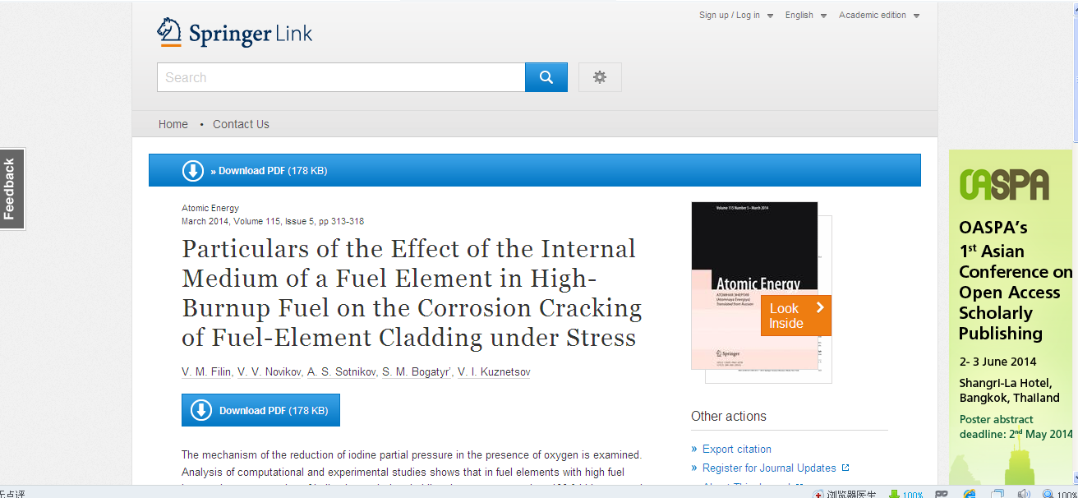
如何获取期刊及会议全文
点击数据库的全文链接按钮（或DOI号链接），连接到文献的出版商的网站，如果所内购买该数据库，可直接下载全文。（WOS、EI、Reaxys、Scifinder等都可)
Notes:
点击数据库的全文链接按钮（或DOI号链接），可直接链接到文献的出版商的网站，如果所内开通了该数据库，可直接下载全文。

Slide 22
如何利用电子资源
文摘及数值型数据库（SCI、EI、Reaxys、Scifinder）
如何获取期刊及会议全文
如何获取图书、学位论文
如何获取专利、标准、 科技报告全文
Notes:
下面介绍图书和学位论文的获取

Slide 23
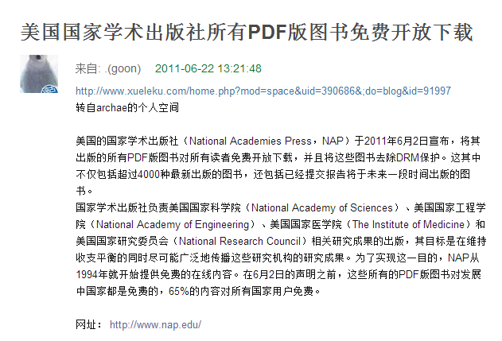
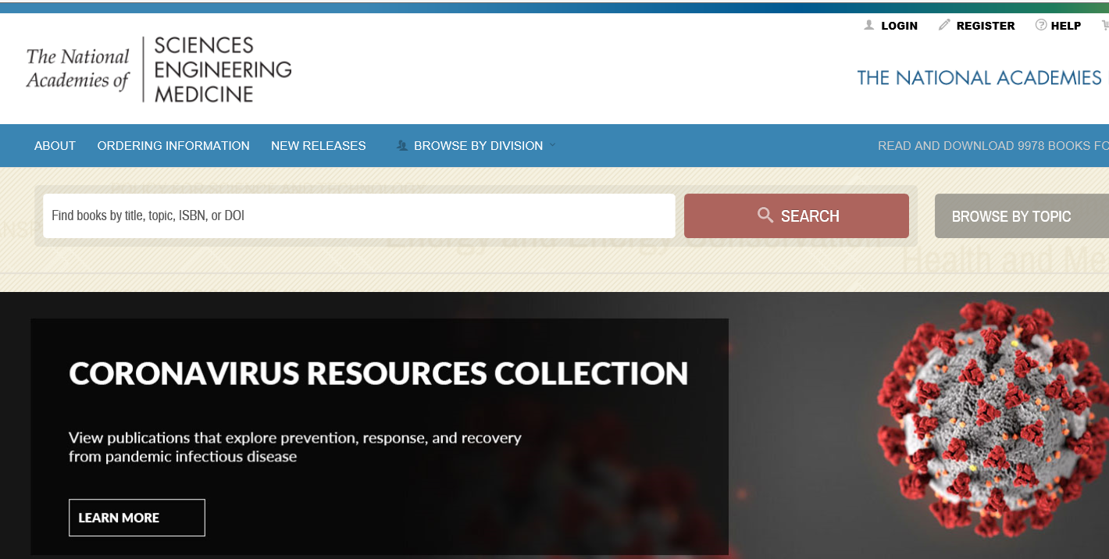
如何获取图书、学位论文
图书资源获取的途径：
1、所内购买的电子资源：购买了如下数据库中的部分电子图书。
2、其他一些网络资源：Eg：https://www.nap.edu/
Notes:
图书获取两个途径：一是所内开通的电子资源。二是其他一些网络资源，如美国国家学术出版社网站上就可以免费获取很多英文图书。

Slide 24
如何获取图书、学位论文
学位获取途径：
1、国内外学位论文的获取
方法1：
中文学位论文文摘及部分全文
中科院学位论文
ProQuest博硕士学位论文文摘数据库
中文学位论文文摘及部分全文
ProQuest博硕士学位论文全文数据库
ProQuest博硕士学位论文文摘数据库
Notes:
对学位论文，我所提供了ProQuest博硕士学位论文文摘数据库及全文库，这个是外文的。国内的论文可以通过知网、万方、DICP研究生学位论文库、NSTL、中科院学位论文数据库等方式获取，中科院学位论文数据库的开放原则是可以看本所论文的全文、院内论文的前16页。由于学位论文没有强制收录的要求，因此不能保证这些渠道能获取到所有的学位论文。

Slide 25
如何利用电子资源
文摘及数值型数据库（WOS、EI、Reaxys、Scifinder）
如何获取期刊及会议全文
如何获取图书、学位论文
如何获取专利、标准、 科技报告全文
Notes:
下面介绍一下专利、标准、科技报告的获取。

Slide 26
如何获取专利
专利检索综合数据库 | Derwent Innovations Index数据库：https://www.webofscience.com/wos/diidw/basic-search（中科院订购，部分提供PDF全文）
中国专利检索 | 中华人民共和国国家知识产权局专利检索与服务系统：http://pss-system.cnipa.gov.cn/sipopublicsearch/portal/uiIndex.shtml（先注册） 中华人民共和国国家知识产权局：https://www.cnipa.gov.cn/
美国专利检索 | 美国专利与商标局：http://www.uspto.gov/
欧洲专利局检索 | 欧洲专利局：http://ep.espacenet.com/
日本专利检索 | 日本专利局----英文版：https://www.jpo.go.jp/e/index.html 日本专利局----日文版：https://www.jpo.go.jp/
韩国专利检索 | 韩国工业产权信息服务中心：http://www.kipris.or.kr/enghome/main.jsp
加拿大专利检索 | 加拿大知识产权局：http://brevets-patents.ic.gc.ca/opic-cipo/cpd/eng/introduction.html
其他专利网站及工具 | 世界知识产权组织：http://www.wipo.int/portal/en/index.html 上海知识产权公共服务平台：（可下载专利PDF全文）http://www.shanghaiip.cn/wasWeb/index.jsp 中国知识产权网：http://www.cnipr.com 中国专利信息中心：http://www.cnpat.com.cn/ SooPAT专利检索平台（免费注册，可下载专利PDF全文）：http://www.soopat.com/Index 中科院知识产权网：http://www.casip.ac.cn/ Incopat专利数据库：https://www.incopat.com/ 智慧芽数据库：https://www.zhihuiya.com/
Notes:
专利方面，各国的知识产权局网站基本都能查到本国的专利全文。除此之外，还有一些综合性的专利检索及分析系统，例如，WOS旗下的德温特专利库、Incopat专利数据库，智慧芽等。

Slide 27
如何获取标准
1、标准化组织与网上免费检索资源(免费检索、全文付费)
中国标准：
中国标准化研究院：中国标准化研究院标准馆是国家级标准文献服务中心。其标准文献收藏量为全国之最。藏有60多个国家、70多个国际和区域性标准化组织、450多个专业协（学）会的成套标准以及全部中国国家标准和行业标准，收集了160多种国内外标准化期刊和7000多册标准化专著，并提供代查代索、咨询、标准查新等多项服务。
中国标准服务网 ： 免费注册用户可以检索标准目录，但阅读标准全文需要付费。
万方数据库：包括国家技术监督局、建设部情报所提供的中国国家标准、建设标准、建材标准、行业标准、国际标准、国际电工标准、欧洲标准以及美、英、德、法等国国家标准和日本工业标准等。（全文收费）
国外标准（免费检索，全文付费）
· 国际标准化组织（ISO） 该网站可检索ISO的所有已颁布标准，并提供在线订购全文的服务。
· 国际电信联盟（ITU） 可按建筑与工程、电子、能源、环境、信息技术/电信等主题浏览相关标准目录，并在线订购原文。可以及时获得电信相关标准更新和变化的最新信息。
· 美国国家标准与技术研究院（NIST） 可以检索并在线订购相关标准。
· 美国采暖、制冷与空调工程师学会（ASHRAE） 标准信息位于"Technology & Standards"栏目下的"Standards Activities"。
· 美国材料试验协会（ASTM） 通过"ASTM Store"检索、订购美国材料试验协会的标准。
· AIAA标准：在国际标准组织（ISO）中担任太空系统和运营（TC 20-SC14）书记处，同时是美国国家标准所认定机构。
2、通过全文传递系统获取
http://dds.las.ac.cn/
Notes:
标准方面：一是通过标准化组织与公开的网上资源进行检索，标准基本是检索免费、但索要全文要付费。中国标准化研究院标准馆是国家级标准文献服务中心。其标准文献收藏量为全国之最。除此之外，中国标准服务网、万方数据库等也提供中国标准文献服务。对国外标准，像国际标准化组织、国际电信联盟、美国国家标准与技术研究院（NIST） 等都可以进行标准检索。
二是可以通过中科院的全文传递系统获取标准。

Slide 28
如何获取科技报告
一些科技报告网站：
http://www.ntis.gov/ （AD、DOE报告）
http://ntrs.nasa.gov/search.jsp （NASA报告）
BP能源报告：https://www.bp.com/zh_cn/china/home/news/reports.html
OECD：http://www.oecd-ilibrary.org/
IEA(世界能源署)：http://www.iea.org/
中国国家科技报告服务系统：http://www.nstrs.cn/index2.aspx
Notes:
科技报告方面，这里列举了AD、DOE、NASA、BP、OECD报告的检索网址，我国自2013年开始，科技部在国家科技计划中启动了科技报告试点。

Slide 29
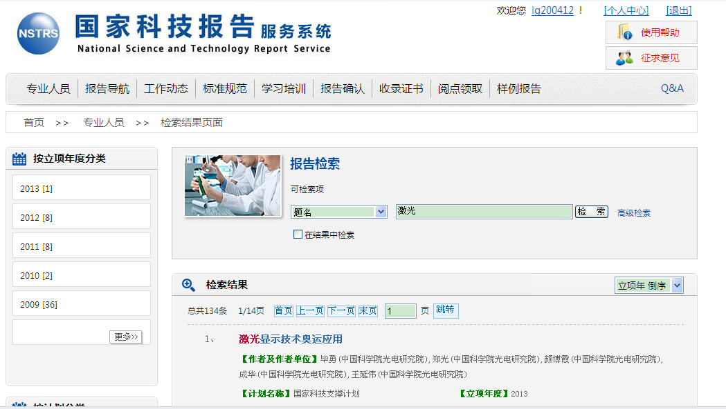
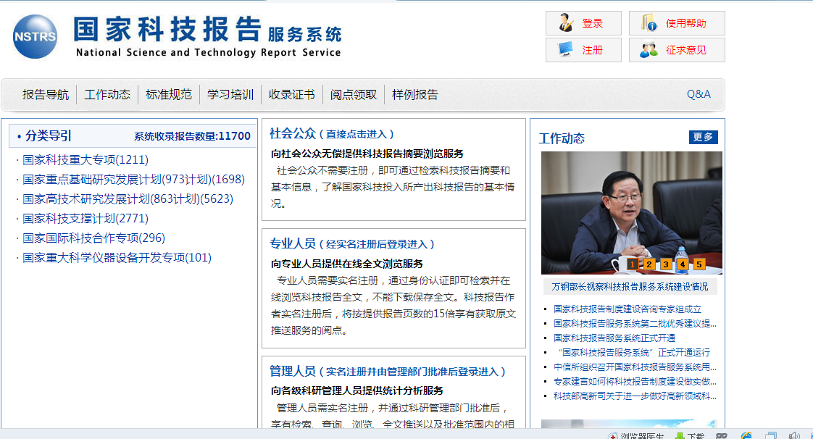
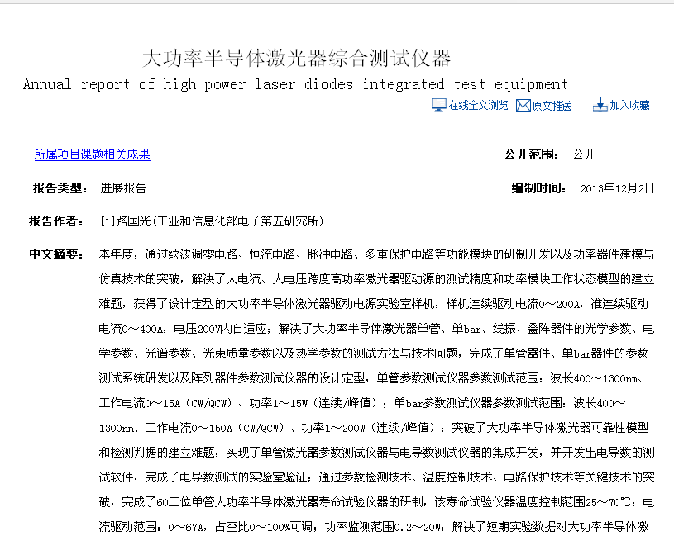
如何获取科技报告-举例
中国科技报告的获取：
中国国家科技报告服务系统：http://www.nstrs.cn/index2.aspx (实名注册)
从2013年4月开始，科技部在国家科技计划中启动了科技报告试点，开展“十一五”以来科技计划立项项目（课题）的科技报告回溯与呈交工作。国家科技投入形成的科技报告将通过“国家科技报告服务系统”对广大科研人员和社会公众实行开放共享。
Notes:
在上面的网址中可以检索我国的科技报告，实名注册后可在线阅览。

Slide 30
目
录
01
文献资源
02
如何利用电子资源
03
文献服务
04
注意事项
Notes:
下面介绍一下图书馆提供的文献服务

Slide 31
文献服务
1
全文传递（所内不能获取的文献）
2
论文查重系统Turnitin（学风道德）
3
文献管理软件EndNote（提高科研效率）
4
纸本资源服务（英歌石图书馆）
Notes:
包括全文传递、论文查重系统Turnitin、文献管理软件EndNote和纸本资源服务

Slide 32
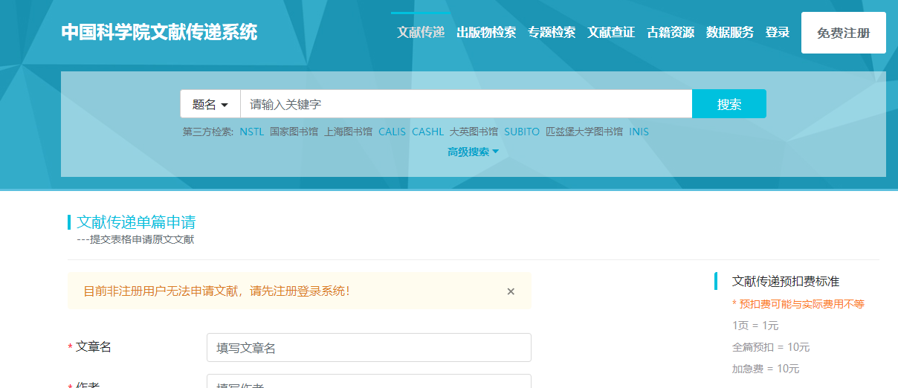
全文传递（所内不能获取的文献）
1、请登录中科院文献传递系统申请文献：http://dds.las.ac.cn/ 2、申请文献前请先注册，注册的邮箱地址请使用所内邮箱（@dicp.ac.cn） 3、注册成功后即可自行在系统中索要文献（收费） 4、如需充值，请联系耿笑颖（gengxy@dicp.ac.cn，39787203）
Notes:
对所内无法获取全文的文献，可以利用院文献情报中心的全文传递系统索要，这是收费项目，一般期刊文献是3毛钱1页，学位论文等难获取文献会贵一些。具体操作方法为：
1、登录中科院文献传递系统申请文献：http://dds.las.ac.cn/ 2、申请文献前请先注册，注册的邮箱地址请使用所内邮箱
3、注册成功后即可自行在系统中索要文献 4、如需充值，请联系我（gengxy@dicp.ac.cn，39787203）

Slide 33
论文查重系统Turnitin（学风道德）
http://www.ifc.dicp.ac.cn/Turnitin/Turnitin.htm
开通说明：我所已为每个研究组开通了一个教师账户，利用各组长的DICP邮箱和收到的临时密码登录，如登录信息已过期，请与耿笑颖联系。
附件1 Turnitin 论文检测系统 使用指南（学生教程）
附件2 Turnitin 论文检测系统 使用指南-教师账号查重版 2019
备注：Turnitin查重系统主要用于英文文献的查重
Notes:
为配合我所的学风道德建设，我们购买了Turnitin文献查重系统。我所已为每个研究组开通了一个账户，利用各组长的DICP邮箱和收到的临时密码登录，如登录信息已过期或使用过程中有相关问题，请与我联系。这里要注意Turnitin查重系统主要用于英文文献的查重，不适用于中文。

Slide 34
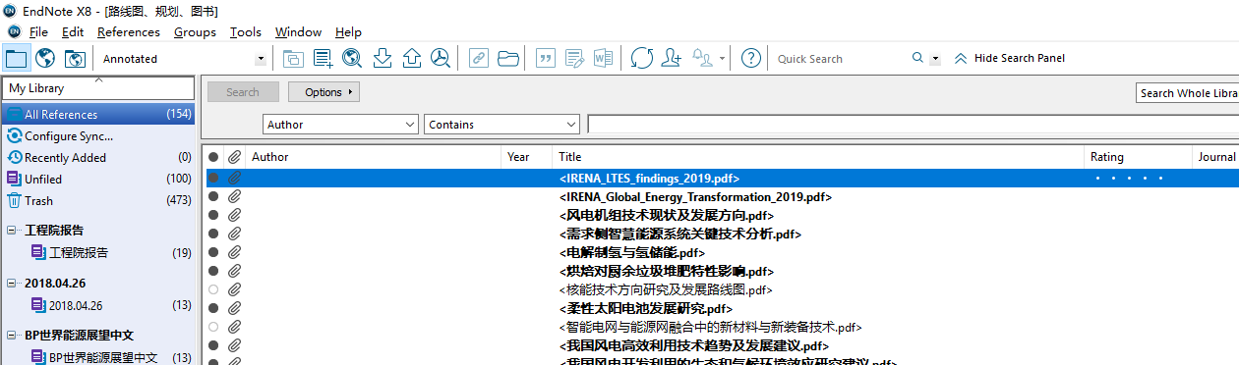
文献管理软件EndNote
下载网址：http://www.las.ac.cn/endnote/endnote.jsp （请下载后全部解压缩之后，再安装）
EndNote是由中国科学院文献情报中心承担全部订购费用为全院研究所开通，读者可以下载使用。
教程：http://www.ifc.dicp.ac.cn/library/JiaoCheng/default.asp
Notes:
EndNote是一款十分强大的文献管理软件。中国科学院文献情报中心承担全部订购费用为全院研究所开通，读者可以下载使用。 安装时注意下载后全部解压缩之后，再安装。

Slide 35
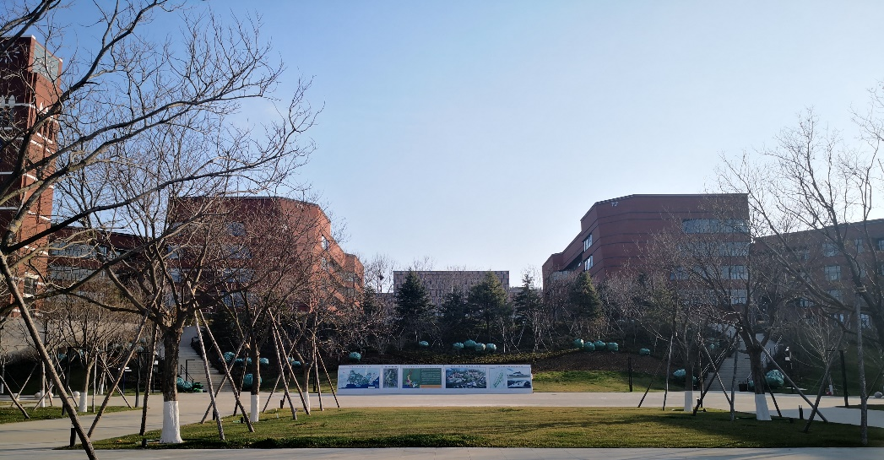
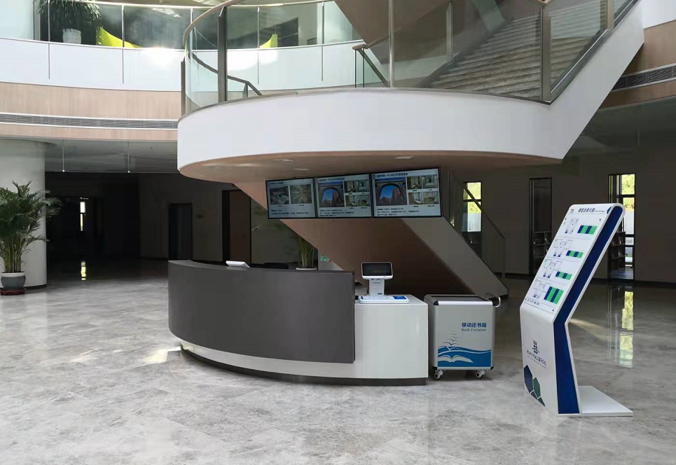
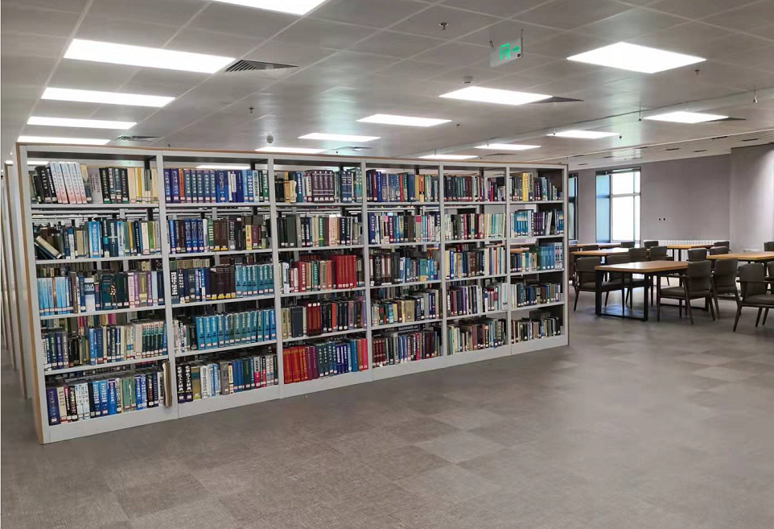
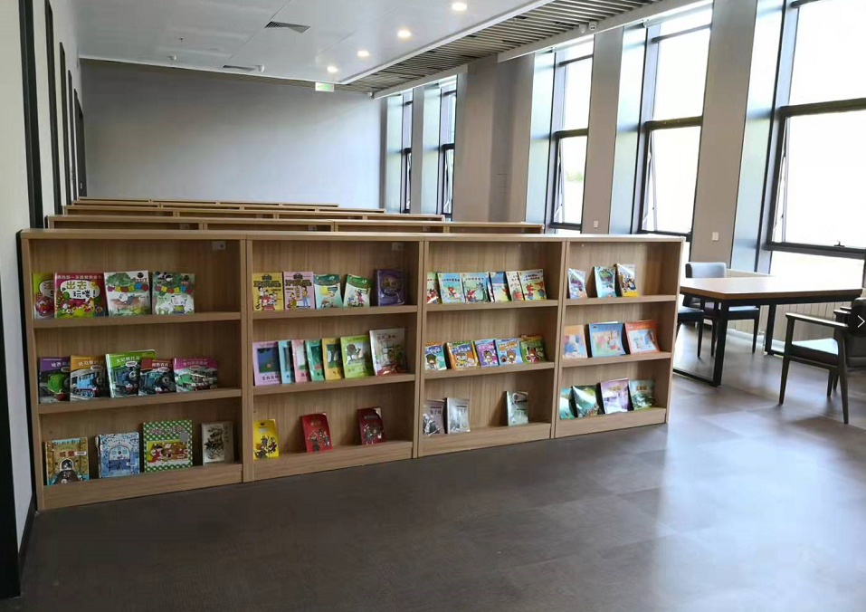
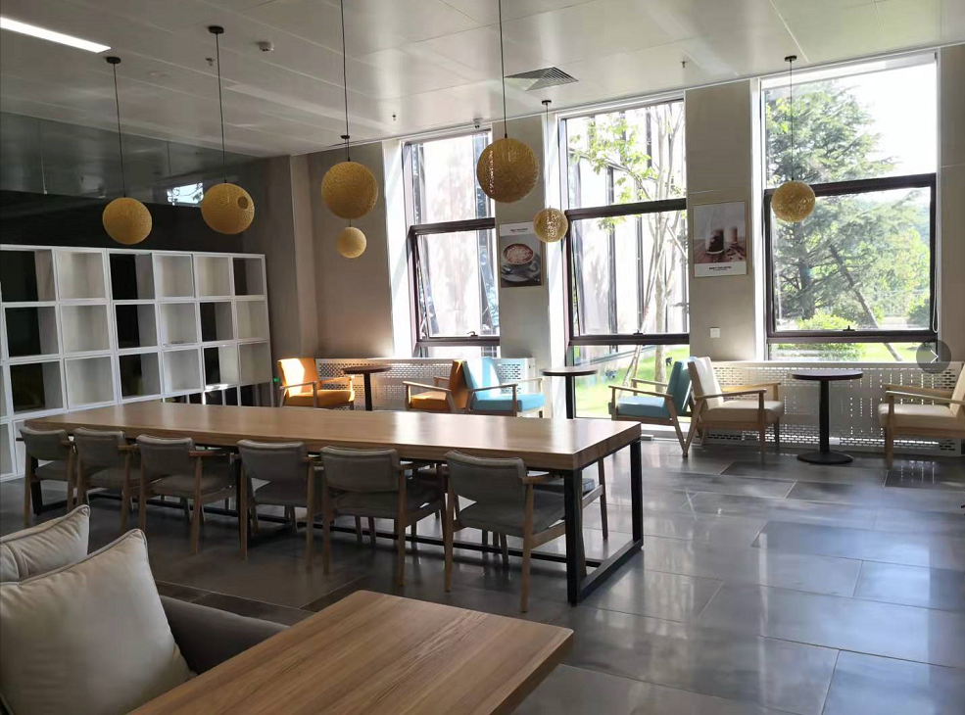
纸本资源服务（英歌石图书馆）
^{建筑面积：9786.55 平方米}
^{总座位数：870个（不含报告厅）}
设有图书阅览室、期刊阅览室、工具书阅览室、儿童阅览室、讨论室及咖啡厅等。
^{提供图书借阅、交流研讨、培训咨询等服务}
一流的环境和服务，期待您的到来！
Notes:
下面介绍一下我所在英歌石新建的图书馆的情况，这里建筑面积九千多平方米，总座位数870个。设有图书阅览室、期刊阅览室、工具书阅览室、儿童阅览室、讨论室及咖啡厅等。为您提供图书借阅、交流研讨、培训咨询等服务。一流的环境和服务，期待您的到来！

Slide 36
目
录
01
文献资源
02
文献服务
03
如何利用电子资源
04
注意事项
Notes:
最后强调一下在资源利用过程中的注意事项

Slide 37
注意事项
尊重知识产权，合理使用数据库
请勿批量下载
Notes:
要尊重知识产权，合理使用数据库；不要批量下载！

Slide 38
谢谢
Notes:
我的介绍到此结束，祝您在化物所学习工作生活愉快！

